Slide 1
Ošetření sbírkových předmětů z keramiky a skla
Ing. Alena Selucká, 2020

Slide 2
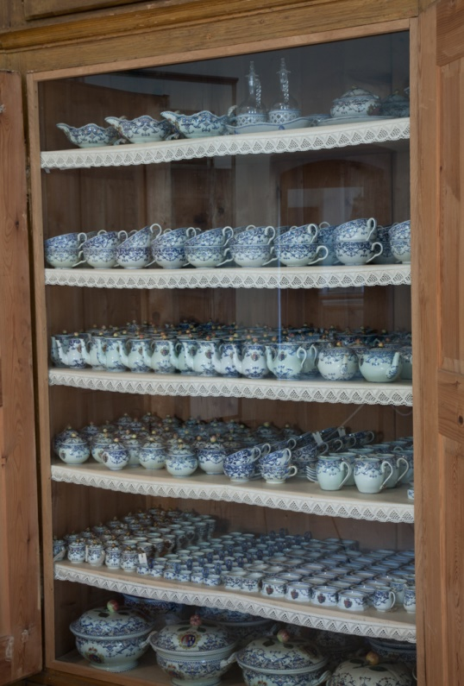
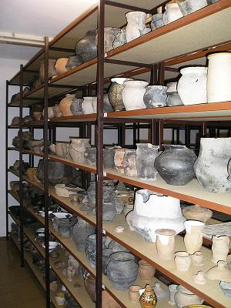
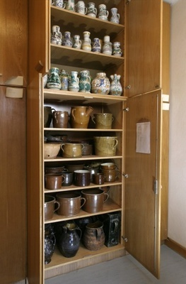
Keramika ve sbírkách
Tradiční keramika se získává většinou z jílovitých surovin (minerály na bázi silikátů – oxidů křemíku) , které se zpracují do požadovaného tvaru a vypálí při teplotách okolo 800 – 1300°C i více
Interiér cukrárny, SZ Hluboká, NPÚ
Depozitář Muzeum v Chrudimi
Depozitář SZM
Notes:
Keramika je chemicky odolný a stabilní materiál, který je ale tvrdý, křehký, citlivý na nárazy, otřesy, vibrace a na manipulaci.
Ve sbírkách se často setkáváme s výrobky z keramiky, která má tisíciletou tradici. Keramika na bázi přírodních surovin je jeden z nejdéle používaných materiálů v historii lidstva, kromě kamene a dřeva. Nálezy nejstarších nádob jsou z jižní Číny již z doby kolem roku 10 370 př. n. l. +/- 870 let. Keramika tak vedle kamene a dřeva představuje jeden z nejdéle používaných materiálů.
Jako keramika, konkrétně keramické materiály, se označují soudržné, ve vodě prakticky nerozpustné polykrystalické látky, někdy s určitým podílem skelné fáze, které byly získány z anorganických nekovových surovin, nejčastěji na bázi silikátů zpracováním do požadovaného tvaru a následným vypálením výrobku v žáru. Během výpalu dojde slinováním ke zpevnění a vytvoření nové mikrostruktury. Keramický výrobek získává během procesu požadované fyzikální a mechanické vlastností
Struktura keramických materiálů je heterogenní, polykrystalická a polyfázová. Keramika obsahují zpravidla více krystalických fází a často i fáze skelné, vzniklé roztavením některých anorganických látek (křemičitanů).

Slide 3
Keramika – rozdělení, termíny
Rozdělení keramiky podle nasákavosti :
  slinuté – nasákavost < 2% (porcelán);
  poloslinuté – nasákavost 2 – 5%; (kamenina),
  pórovité – nasákavost > 5% (hrnčířské výrobky, cihlářské výrobky, brusné materiály atd.)
Tradiční keramika: hrnčina, kamenina, pórovina (majolika, fajáns, bělnina, terakota), porcelán a šamot.
Notes:
Keramiku lze rozdělit podle několika základních hledisek:
obsahu pórů
struktury
použití výrobků
chemického a fázového složení¨
Veškerá historická keramika, se níž se setkáváme ve sbírkovém prostředí, je z jílových surovin, kromě egyptské fajánse.
The more highly fired a ceramic is (i.e. the higher the temperature used), the more impervious (nepropustný) it is to its environment. It will still be brittle but more resistant to water. The porosity of the fabric, the type of surface finish and, to some extent, its colour are indications of a ceramic's firing temperature. Ceramics with porous, coloured fabrics—typically buff, red or red-grey—are fired at a lower temperature than ceramics with a white fabric.
In porcelains and stoneware, the altered clay minerals actually fuse together into a glassy matrix that gives them their characteristic vitreous quality. All clays shrink when fired.
Šamot (dříve psáno chamotte) je žáruvzdorná hmota, používaná pro vyzdívky kamen, pecí a dalších výrobků a staveb, které musejí odolávat vysokému žáru (kolem 1 650 °C).

Slide 4
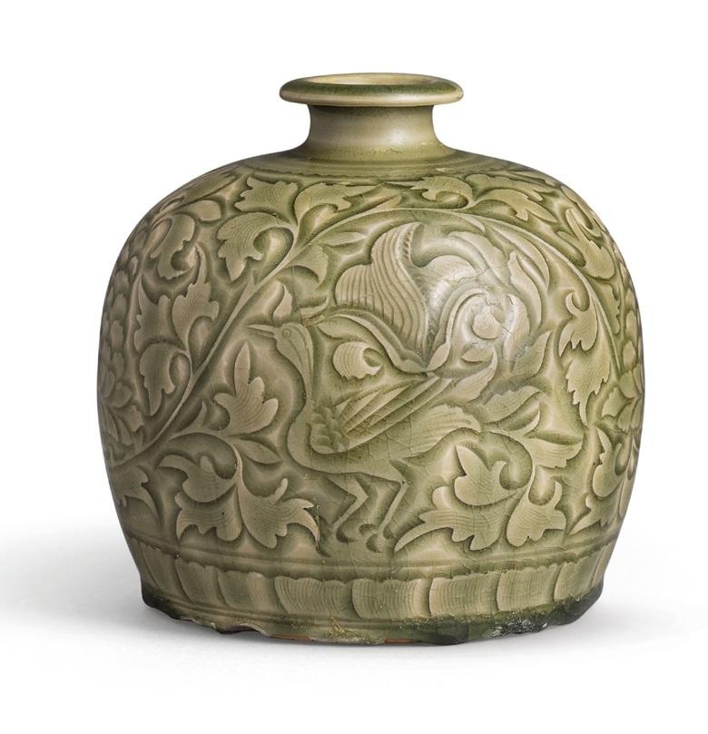
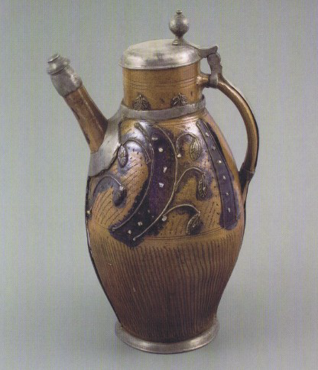
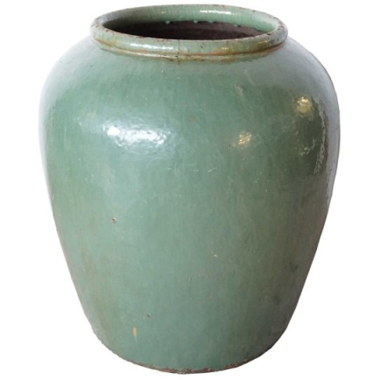
Glazura
Glazura - sklovitý povlak na povrchu keramických výrobků (rozemleté sklovité, tavící, barvící a další složky), který se následně smíchají s vodou a takto nanáší na přežahnutý výrobek
Hlavní druhy glazur podle složení jsou: olovnaté, cíničité, solné, živcové a hlinité:
  Glazury olovnaté: Nízkotavitelné glazury obsahující větší díl oxidu olova. V islámské i evropské keramice byly nejužívanějšími glazurami (např. lidová hrnčina)
  Glazury cíničité (olovnato-cíničité). Bílé neprůsvitné glazury vznikající přidáním oxidu cíničitého do olovnaté glazury (majolika a fajáns)
  Glazury solné: Dosahují se na vysokožámé kamenině vhozením kamenné soli do pece v konečné fázi pálení. Tehdy vzniká oxid sodný a vytváří z křemičitanů tenký, ale tvrdý povlak poloprůsvitných glazur.
  Glazury živcové (Seladonové): obsahující barvící složky na bázi oxidů železa (od 15. stol. př. n. l. v Číně)
  Glazury hlinité: Glazura, jejíž jedinou nebo podstatnou součástí je nízkotavitelná hlína, která při vypálení sline.
Solná glazura (hnědo-oranžová), Dolní Lužice, konce 18. stol., zdroj Vít Kozák
Seladonová glazura (zelenkavá) na čínské kamenině, 19. stol.
Vzácný dekor "volavky a pivoňky", dynastie Severní Song (960–1179). Zdroj: Christie's
Notes:
Seladon (z fr.). Termín odvozený od jména hrdiny romance „L’Astrée“ od Honoré ďUrfé. Hrdina této populární frašky nosil kostým olivově zelené barvy a jeho jméno se v Evropě ujalo pro podobnou barvu glazury i veškerou produkcí porcelánovité kameniny Dálného východu, kryté živcovitými glazurami. Seladonová barva vzniká redukcí oxidu železa v glazuře. Její tón se mění množstvím oxidu, výškou pálení a způsobem redukce. Nejstarší „seladony“ pocházejí z čínských hrobek asi z 15. století před n. 1., jejich produkce v Číně kulminovala v 10.— 15. století, v Koreji ve 12. —14. století (viz Korjó). V posledních staletích se seladonová poleva uplatňovala na porcelánu jak na Dálném východě, tak v Evropě (viz Lung-čchuan-yao, Jue-yao, Žu-yao).
Žádná čínská glazura nedosáhla takového věhlasu a rozšíření jako seladony. Slovo seladon nemá zcela jednoznačný původ. Nejčastěji zmiňovaná teorie praví, že termín vznikl v 17. stol. ve Francii a odkazuje na stejnojmennou postavu pastýře v divadelní hře.

Slide 5
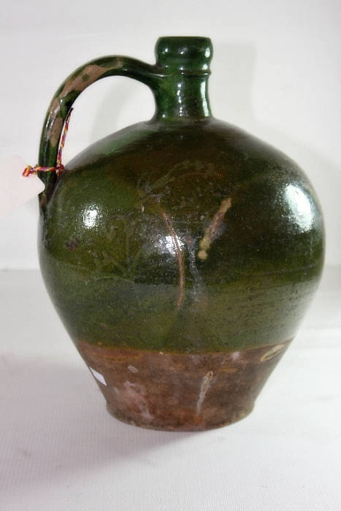
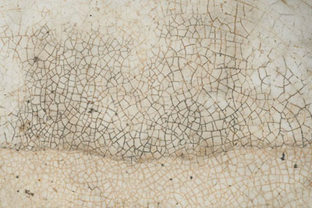
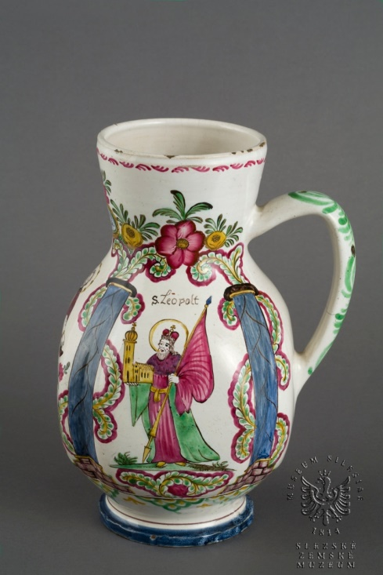
Olovnaté, cíničité glazury
Stabilita olovnatých glazur závisí na poměru olova a křemíku. Mohou být poškozeny jemnými trhlinkami
Fajáns s olovnato-cíničitou glazurou, 20. stol., SZM
Džbán s olovnatou glazurou, poč. 20. stol., Galerie Karoline
Notes:
Lead glazes are low to moderately high fired and their stability will depend on the ratio of lead to silica. Lead glazes can be damaged by acidic food and beverages (nápoje) and, because these glazes are softer than those on porcelain or stoneware, they are usually scratched if the object was used or handled a lot. Lead glazes may also have fine crazing (a pattern of small cracks) over their surface (Figure 3).
At the other end of the firing spectrum from porcelain is tin-glazed earthenware, which is composed of a soft, porous fabric and a soft, opaque white glaze that is sometimes poorly fused to the underlying ceramic. The opacity of the glaze is caused by the addition of tin oxide to a clear lead glaze. Objects made with this type of glaze are referred to as "faience," "Delftware," "majolica" or "tin-glazed." The white glaze is often painted with bright, fired-on patterns (Figure 4).

Slide 6
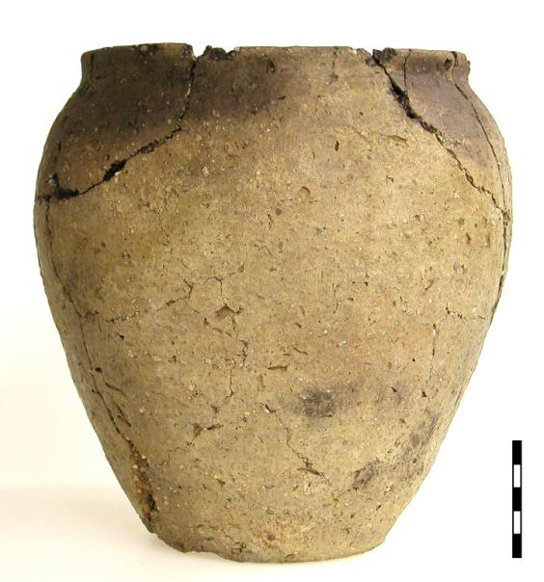
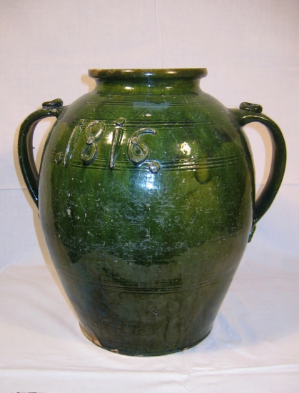
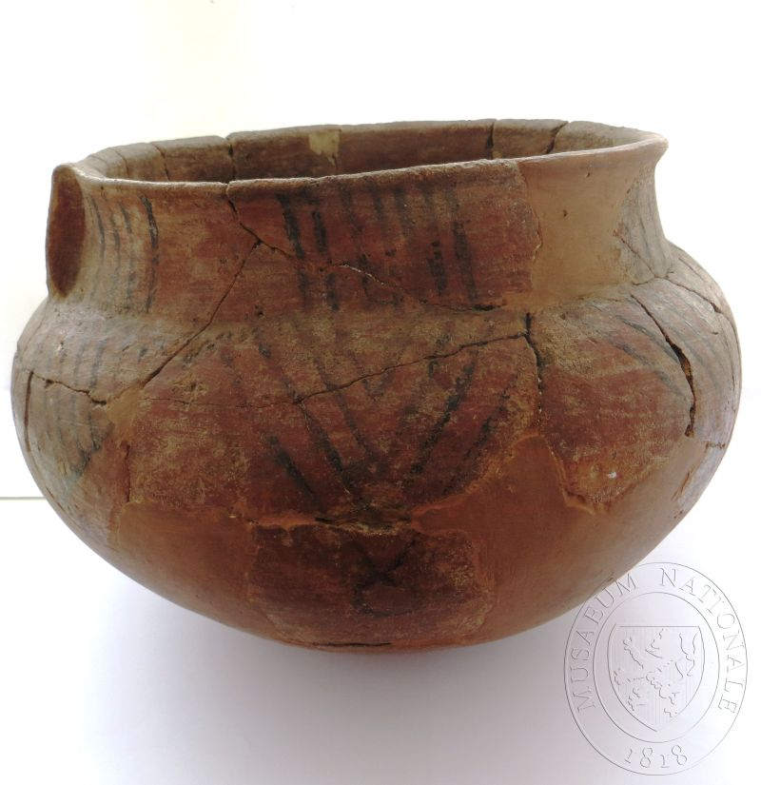
Hrnčina
Pórovitá keramika, vysoká nasákavost střepu (neglazovaná/glazovaná)
Slovanská keramika, L. Svobodová, AÚ Praha, 500 – 700 n. l.
Doba halštatská, NM
Glazovaná hrnčina, 1816, Muzeum J. A. Komenského
Notes:
Hrnčina
Jako hrnčina se definuje keramický výrobek s průlinčitým (porézním) střepem. Vypaluje se dvakrát při nižších teplotách, přežah cca 900^{O} C, ostrý výpal při 900–1000^{O} C podle složení a případně dle typu glazury. Více se nalézá v muzejních sbírkách ve formě dochovaných nádob nebo středověkých či renesančních střepů nalezených při archeologických vykopávkách.

Slide 7
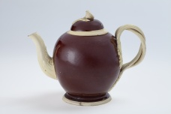
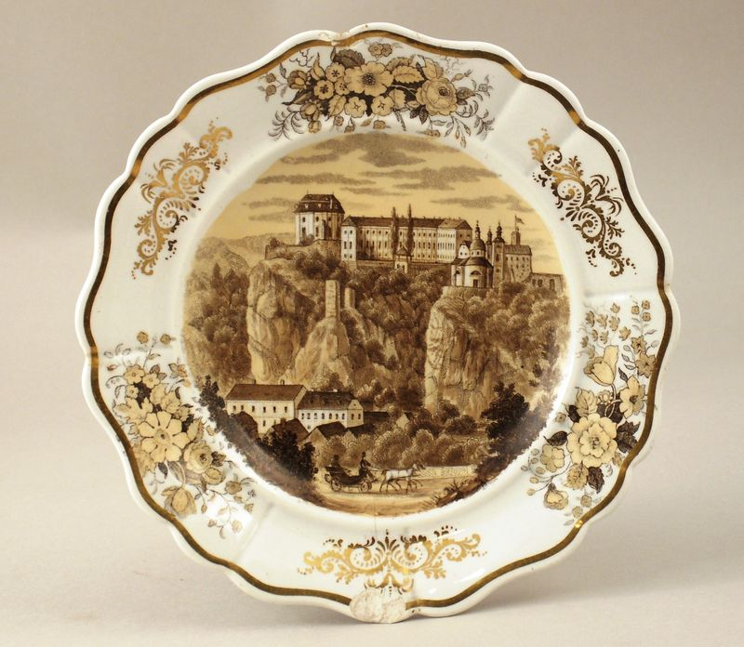
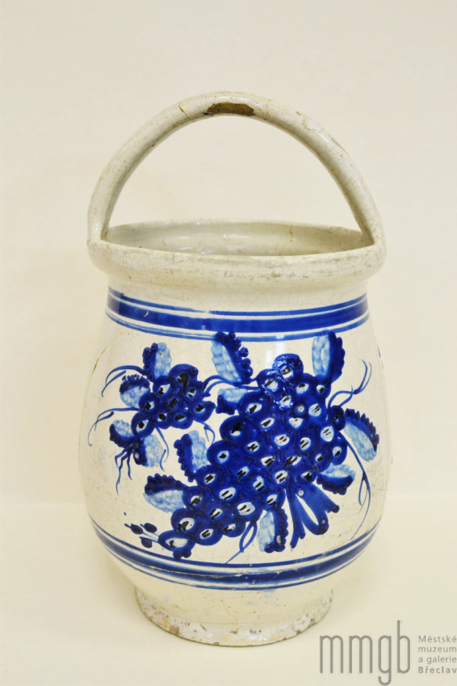
Kamenina
Kamenina je naopak materiál se slinutým střepem, jehož nasákavost je maximálně 5%, u užitné kameniny 1%. Finální teplota výpalu se pohybuje od 1200 do 1300^{O} C. Kamenina se solnou glazurou vznikla v 11. století v Porýní.
Kamenina z Proskova, Slezské zem. muzeum
Kamenina ze sbírek UPM
Kamenina, 19. stol,, Muzeum Břeclav
Notes:
Kamenina
Kamenina je naopak materiál se slinutým střepem, jehož nasákavost je maximálně 5%, u užitné kameniny 1%. Finální teplota výpalu se pohybuje od 1200 do 1300^{O} C.
Kamenina se solnou glazurou vznikla v 11. století v Porýní.
Kamenina, druh jemné bělavé keramiky, tvoří z technologického hlediska mezičlánek mezi silnostěnnou fajánsí a porcelánem stojícím na vrcholu keramické produkce. Je to hmota tvrdá, lehká, velmi málo průlinčitá, zpravidla pokrytá transparentní glazurou. Její nejkvalitnější projevy vynikají čistotou klasicistně pojatých tvarů, střízlivým dekorem, účelností a elegancí. Kamenina byla vyráběna od poloviny 18. století nejprve v Anglii, krátce nato ve Francii a od přelomu 18. a 19. století po celé Evropě.

Slide 8
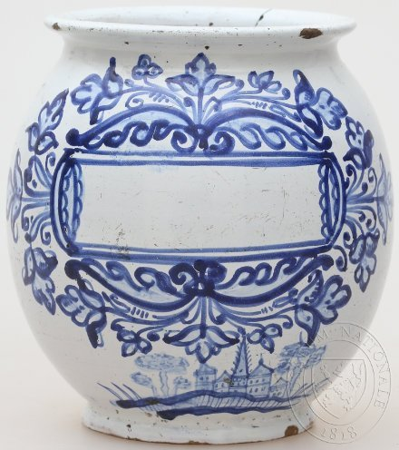
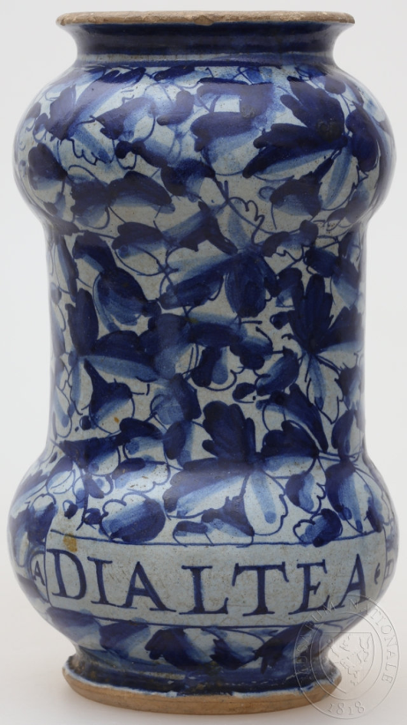
Majolika/fajáns
Majolika je pórovina s jemným různobarevným střepem, který je pokryt neprůhlednými glazurami s barevným dekorem. Název vznikl podle ostrova Mallorca ve Středozemním moři, přes který byl tento typ keramiky transportován ze Středního východu. Výrobky se vypalují několikrát v rozmezí teplot 950–1100^{O} C. V Evropě se majolika objevuje v období 14. století.
Majolika, habánská fajáns, 17. stol. NM
Notes:
Majolika
Velkou zásluhou renesance bylo rozšíření majoliky, neboli fajáns, což je jemný keramický materiál, který se po prvním vypálení namáčí do olovnatocíničité glazury a po jejím vsáknutí je za syrova malován čtyřmi barvami: kobaltovou, zelenou, žlutou a manganově fialovou.
Toto umění pocházelo pravděpodobně z Egypta z 2. století př. n. l., rozšířilo se do Asie a prostřednictvím maurských nájezdníků, kteří okupovali část Pyrenejského poloostrova až do 15. století, se dostalo do oblasti dnešního Španělska.
Významnými centry výroby keramiky byla od 13. století střediska v Malaze, v Granadě a v Manises poblíž Valencie. Nejtypičtější ukázkou této výroby je palác Alhambra v Granadě, vyzdobený monumentálními křídlovými vázami a dalšími luxusními předměty.

Slide 9
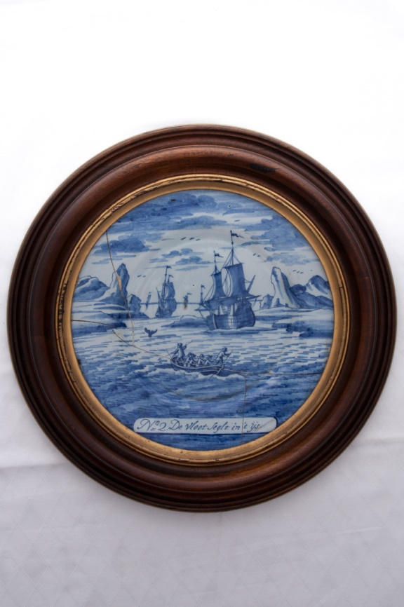
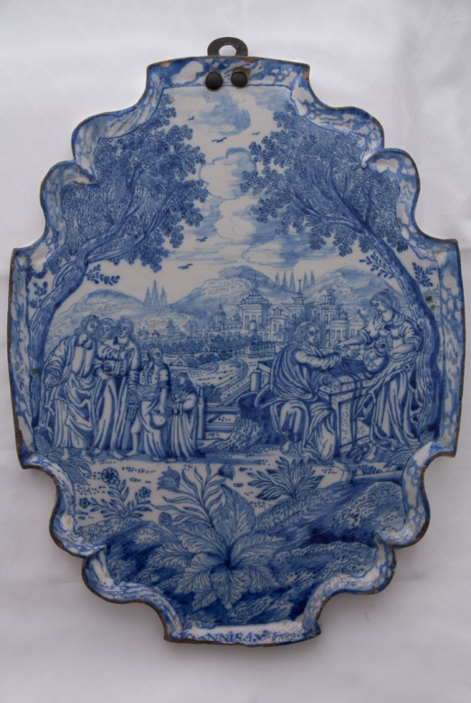
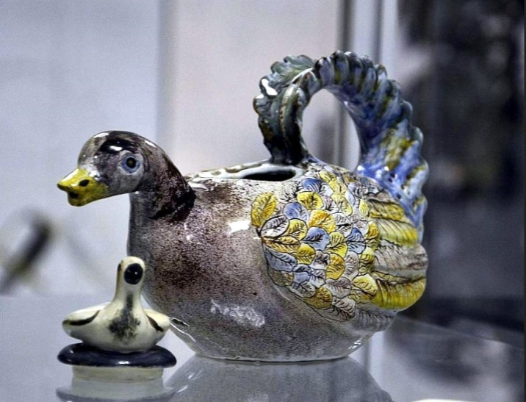
Fajáns
Fajáns je pórovitá keramika s jemným bělavým, nažloutlým až našedlým střepem s neprůhlednou bělavou olovnatocíničitou glazurou. Název vznikl podle italského města Faenza, později se tento typ keramiky v zaalpských zemích nazývala fayence. Teplota výpalu je obdobná jako u majoliky.
Kachna, fajáns, 60.–70. léta 18. století. Moravské galerie v Brně.
Fajánsový talíř, Metodika NPÚ
Záběr na fajánsovou desku
poč. 18. Století, SZ Hluboká
Notes:
Fajáns
Fajáns je pórovitá keramika s jemným bělavým, nažloutlým až našedlým střepem s neprůhlednou bělavou olovnatocíničitou glazurou. Název vznikl podle italského města Faenza, později se tento typ keramiky v zaalpských zemích nazývala fayence. Teplota výpalu je obdobná jako u majoliky.
V užším smyslu f. značí jen 2. italskou keramiku sytého koloritu a dokonalého lesku s bílou cíničitou glazurou, na níž jsou barvami modrými, zelenými, fialovými a žlutými grotesky, znetvořená těla, rostlinné a živočišné útvary, masky, chiméry i mytologické výjevy. Barevná výzdoba je vpálena zároveň s cíničitou glazurou.

Slide 10
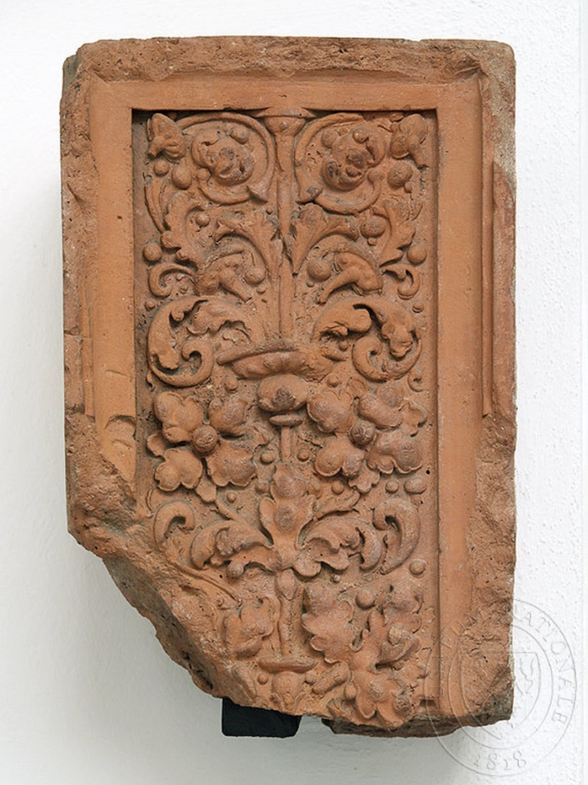
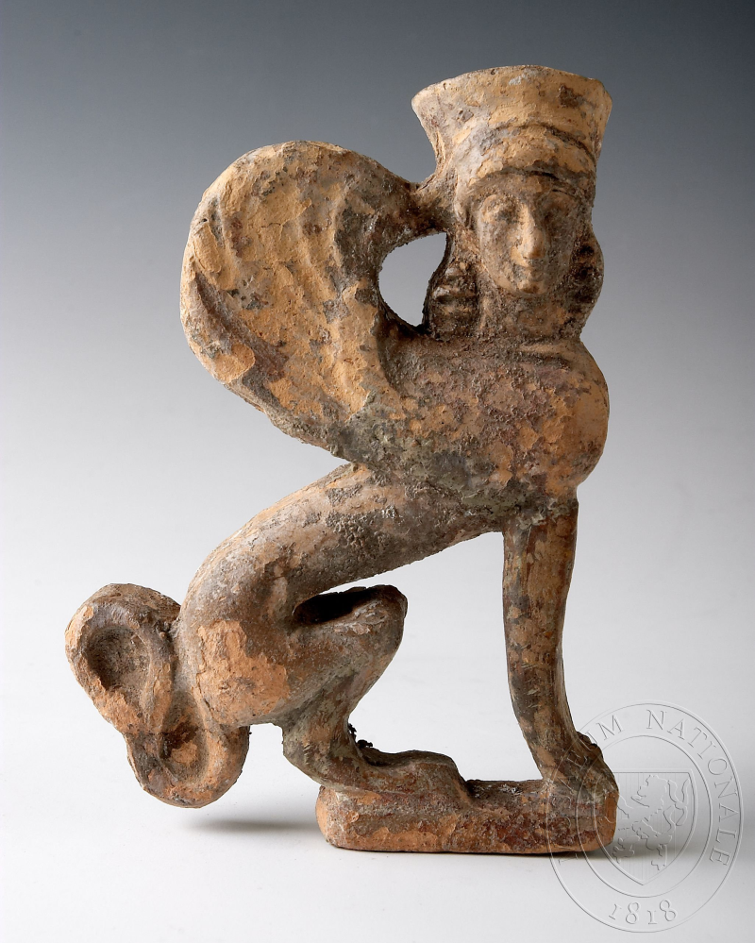
Terakota
Tzv. terakota patří mezi neglazovanou pórovinu. Jedná se o hrnčířské výrobky se střepem různé kvality barvy cihlové, žlutavé až bělavé. Název je odvozen z latinského pojmenování terra cotta – pálená země. Terakotové výrobky se vypalují při teplotách přibližně 1000 ^{O} C.
Terakota, 5. stol. př. n. l., NM
Architektonický článek, 16. stol., NM
Notes:
Tzv. terakota patří mezi neglazovanou pórovinu. Jedná se o hrnčířské výrobky se střepem různé kvality barvy cihlové, žlutavé až bělavé. Název je odvozen z latinského pojmenování terra cotta – pálená země. Terakotové výrobky se vypalují při teplotách přibližně 1000 ^{O} C.

Slide 11
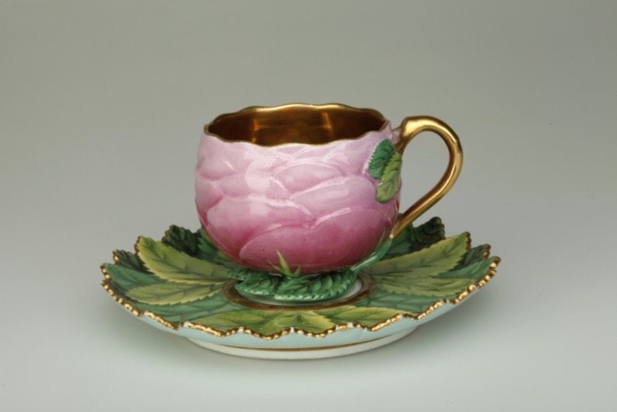
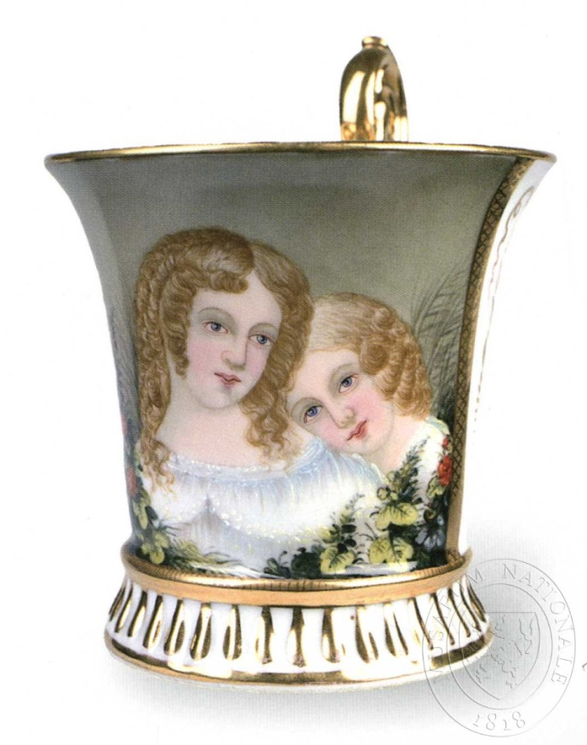
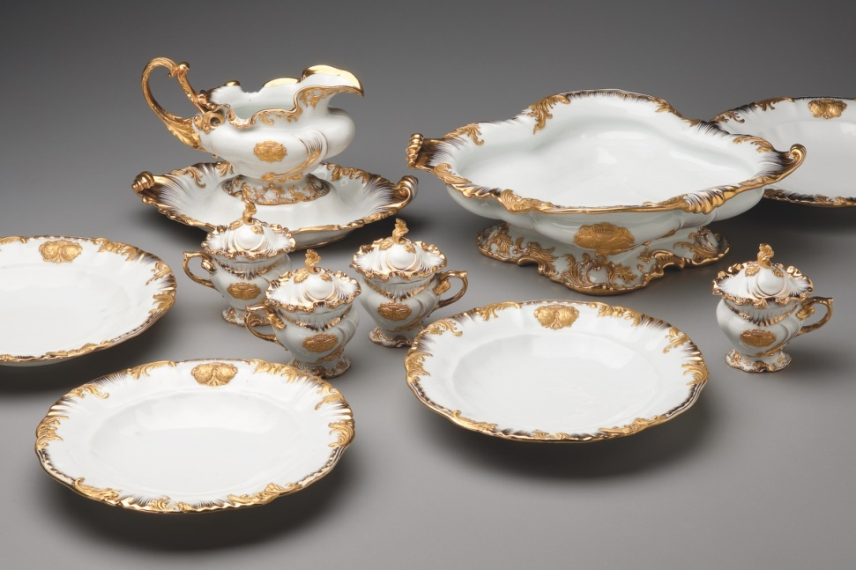
Porcelán
Porcelán je označení pro materiál, který je slinutý bílý a v tenké vrstvě průsvitný. Nepropouští vodu ani plyny. Vyrábí se z jemně mleté směsi kaolínu, křemene a živce. Měkké porcelány mají teplotu výpalu mezi 1280–1300 ^{O}C.
Zlacený porcelán, 19. stol., NM
Porcelán – malovaný emailem, 19. stol., NM
Muzeum českého porcelánu, Zámek Klášterec nad Ohří, ze sbírek UPM
Notes:
Porcelán
Porcelán je označení pro materiál, který je slinutý bílý a v tenké vrstvě průsvitný. Nepropouští vodu ani plyny. Vyrábí se z jemně mleté směsi kaolínu, křemene a živce.
Měkké porcelány mají teplotu výpalu mezi 1280–1300 ^{O}C. Technologie výroby byla vyvinuta v prvních stoletích našeho letopočtu v Číně. Tajemství výroby bylo prozrazeno až koncem 16. století, kdy se výrobního tajemství zmocnili Japonci. V Evropě došlo k objevení technologie výroby tvrdého porcelánu až v roce 1709 Böttger a E. W. von Tschirnhaus. Jeho výroba byla zahájena v Míšni v roce 1710. V našich zemích vznikla první porcelánka v Horním Slavkově v roce 1792.
Glazes are the most common form of finish on European and Asian ceramics. The highest fired ceramics are the true porcelains, which have a white, non-porous fabric and a glaze that is very similar in composition to the fabric (Figures 1a and 1b). The glaze on Chinese porcelain, termed "feldspathic," appears to be an integral part of the porcelain body. The two fuse together so completely in the firing process that it is very difficult to see a boundary between the glaze and fabric.
Sklo a keramiku lze pozlacovat pozlátkem, trvalejší a také levnější je zlacení vpalováním. Dekor se nanese zlatou pastou, která se pak vypálí a při některých postupech ještě dodatečně leští hladítky. Vpalované zlacení je poměrně trvanlivé, je však také nákladné a dnes se obvykle nahrazuje jinými materiály.

Slide 12
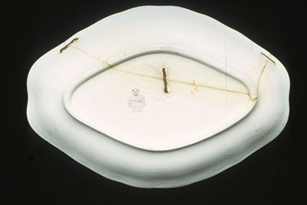
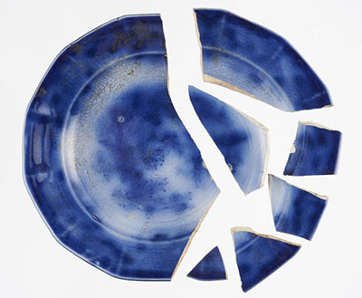
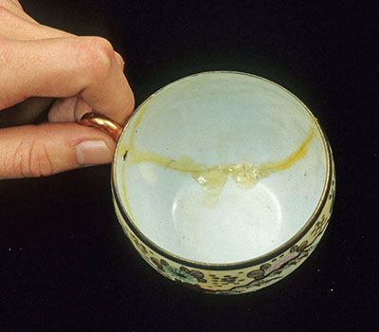
Rizika
Mechanická poškození
Dodržovat správnou manipulaci!
Lepené spoje
CCI Notes, Caring for ceramics and glass objects
Notes:
Předmět, který přemisťujeme, nejprve pozorně prohlédneme, abychom zkontrolovali opravy a objevili části, které se mohou ulomit, u nádoby s víkem je třeba dát pozor na možné spadnutí víka. Vždy předmět uchopíme oběma rukama a přesvědčíme se, zda máme dostatek prostoru, abychom nesrazili další kusy např. rukávy. Nikdy se nenahýbejte přes jeden kus, abyste zvedli druhý. Vlasové trhliny nejsou vždy na první pohled patrné, proto bychom měli být opatrní jak při zvedání, tak při pokládání předmětu hlavně na tvrdé povrchy jako je mramor. Nebezpečné je položení předmětu na okraj, kdy může dojít k jeho stržení lidmi procházejícími kolem. Další nebezpečí hrozí u nestabilního kusu, např. nábytku. Je třeba se nejdříve přesvědčit před uložením předmětu, že plocha je mechanicky stabilní.

Slide 13
Podmínky prostředí
RV – 40 – 60 %
RV ˃ 75 %: pozor zejména na pórovitou archeologickou keramiku - hrnčinu je velmi nasákavá; lepené spoje Dispercolem bobtnají, uvolňují kys. octovou a mohu plesnivět
RV < 30 % hrozí krystalizace solí, odpodadávání glazury
T: 10 – 25 °C pozor na zamrzání vody
Notes:
The more highly fired a ceramic is (i.e. the higher the temperature used), the more impervious (nepropustný) it is to its environment. It will still be brittle but more resistant to water. The porosity of the fabric, the type of surface finish and, to some extent, its colour are indications of a ceramic's firing temperature. Ceramics with porous, coloured fabrics—typically buff, red or red-grey—are fired at a lower temperature than ceramics with a white fabric.

Slide 14
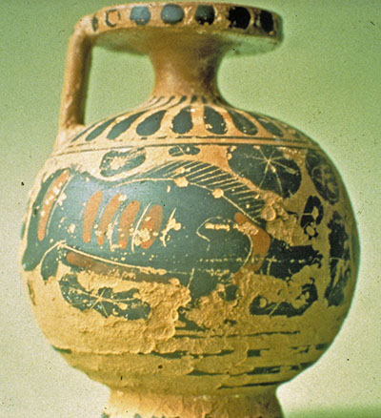
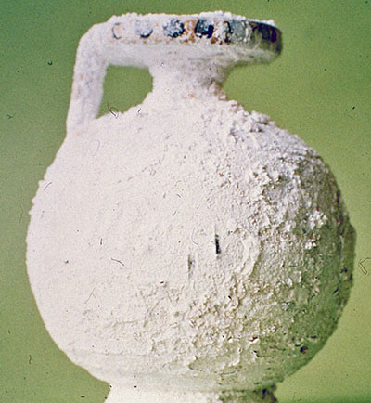
Krystalizace solí
Velké výkyvy RV(keramika kontaminovaná solemi – chloridy, dusičnany, fosfáty) – problém zejména u archeologické keramiky (kontaminace může být ale i vlivem potravin, kontaktu s pecemi apod.),
Doporučená RV 40 - 50%
CCI Notes, Caring for ceramics and glass objects
Notes:
RH is, however, a greater concern for ceramics contaminated with salts. When the RH rises above a certain critical RH, the salts deliquesce – soli se rozpouštějí (they absorb enough moisture to form a solution) and later will crystallize when the RH falls below this critical RH. During the drying and crystallizing stage, the salt solution moves towards the zone of evaporation and crystals grow to the point of exploding the pore structure. The resultant flaking of the ceramic is called spalling
The most common soluble salts are chlorides found in seawater, urine, blood, acids, bleaches, leather tanning products and salt used in food preparation and preservation; nitrates found in decaying organic materials, urine and gunpowder; and phosphates found in ash from kiln sites. Pure salts of chlorides and nitrates deliquesce (absorb moisture from the air to form a liquid compound) at around 70–76% RH; however, mixtures of soluble salts deliquesce at an RH significantly lower than that of pure salts (consult Rörig-Dalgaard 2014), so RH should be maintained well below this level. Since, experimentally, salt mixtures have been shown to deliquesce at an RH as low as 53%, it would be best for these items, to be safe, to remain below 50% RH. Fluctuations in RH above and below a critical RH which cause salts to deliquesce and recrystallize are a major cause of damage and should be avoided.
Spalling is well known in archaeological ceramics from salty environments, but this can also happen to non-archaeological objects that once contained salty solutions, particularly those with unglazed, poorly glazed or crazed surfaces. Chamber pots are a good example: spalling of the glaze might be observed in the lower portion.

Slide 15
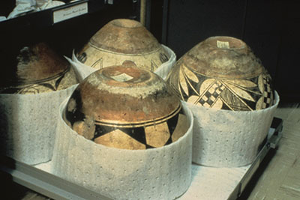
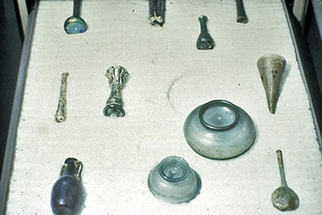
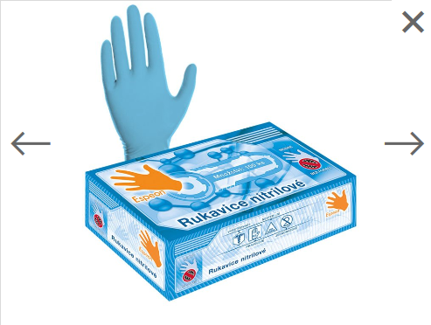
Manipulace a transport
Nestabilní keramiku/sklo manipulovat v nitrilových rukavicích
Notes:
Recommendations
Handling ceramics and glass requires care and common sense:
Do not handle unless necessary.
Handle extremely carefully and plan all moves to prevent breaking the object.
Support the object with one hand directly under its centre of gravity, and use the other hand to stabilize it and prevent any movement.
Handle with clean hands to prevent transferring oils or salts to the surface. Do not use hand lotion.
Do not wear gloves when handling as gloves can be slippery, especially cotton ones. For unstable glass where wearing gloves is necessary, use nitrile gloves as the glass should not be exposed to moisture or salts from the hands.
Never pick up objects by handles or spouts since these could break off.
Beware of loose pieces, such as lids, as these may fall and break when handled.

Slide 16
Konzervace
Čištění střepů:
  Chemicky: voda + tenzid (+ desinfekce Ajatin, Septonex), odstraňování krust (hexametafosforečnan sodný, Chelaton III)
Zpevnění střepu:
  Záchranné (odpadávající glazura, povrch): cyklododekan (organic. sloučenina ropust. v benzinu), Sokrat (akrylátový kopolymer rozpust. ve vodě)
  Petrifikace: na suchý střep – akrylátová pryskyřice Paraloid; na mokrý střep (akryláty ve vodě)
Lepení: tavná lepidla, Herkules, Dispercol, Epoxidová lepidla
Notes:
Lepení
a)Tavná lepidla (kopolymer PE-PVAC); prac. teploty 70-200°C, reverzibilní; porézní i slinutý střep, nelze nanášet v tenké vrstvě Obchodní názvy: lepidlo „U“(EVA), tavné lepidlo
b)Vytvrzení odvedením rozpouštědla (univ. lepidla, vodné disperze PVAC/špatně reverzibilní/ či akrylátů), první skupina vhodná na porézní i slinutý střep, druhá jen na porézní Obchodní názvy: UHU-Alleskleber, Bison, Disperkoll, Herkules, Sokrat 2802 – Sodur, Plextol B 500
c)Vytvrzení chemickou reakcí (epoxidová lepidla), ireverzibilní příp. špatně reverzibilní, porézní i slinutý střep, Obchodní názvy: Lepox univerzal, tempo, CHS Epoxy 371, 514
Doplňování
a)Porézní střepy doplňujeme většinou sádrou (často modifikovanou)
b)Slinuté střepy doplňujeme tmely na epoxydové, akrylátové či cementové bázi (Eprosin, Evicrol)
* Tuto operaci je třeba vždy pečlivě zvážit!

Slide 17
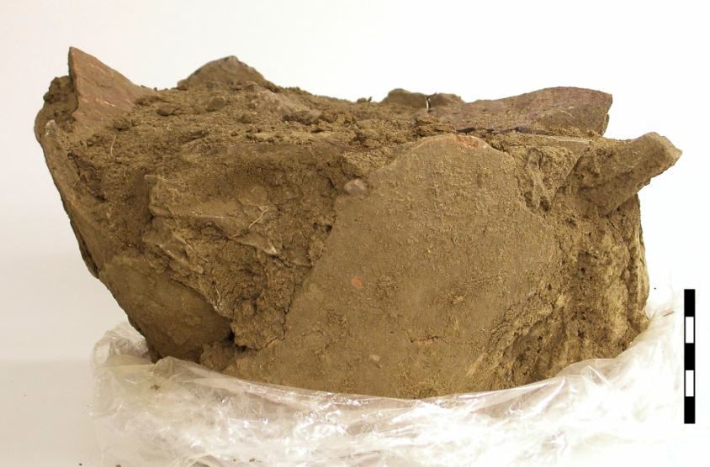
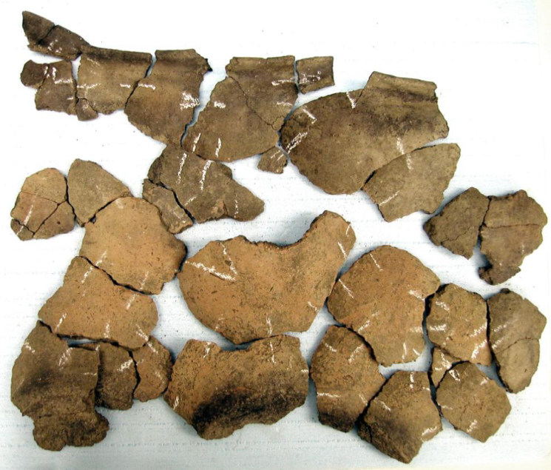
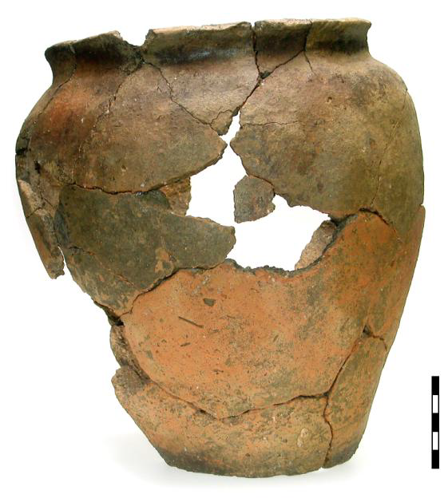
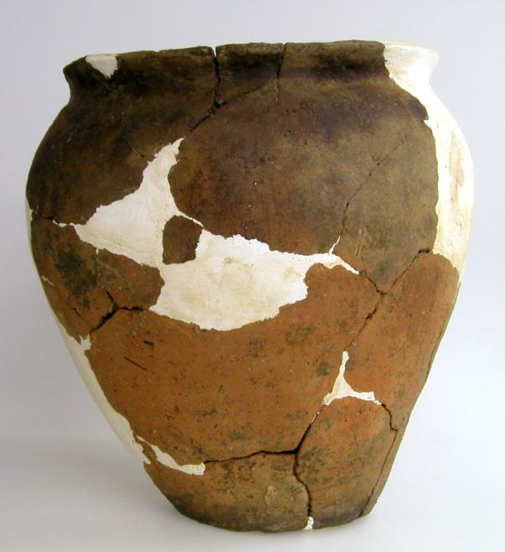
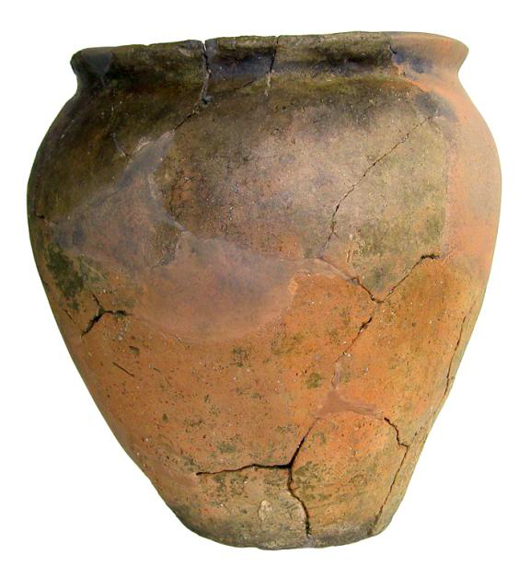
Konzervace archeologické keramiky – L. Svobodová, AÚ Praha
Notes:
Nádoby „in situ“ jsou často v celku. Stačí vybrat nebo vysypat výplň.
Odstranění houževnatě držící výplně - suchá, tvrdá, ulpělá hlína uvnitř dobře vypálené nádoby se odstraňuje po jemném navlhčení vodou, nastříkáním vody střičkou, injekční stříkačkou do ztvrdlé výplně a neprodyšném zabalení nádoby do potravinové, polyetylénové (PE) fólie. Za cca 30 minut voda prostoupí výplní a ta se sama uvolní, oddělí a snadno se vyklepne, nebo dřevěnou špachtlí odstraní. Pozor na devastaci v důsledku násilného rozebírání!
Čištění: Mechanicky, chemicky –vodou, na bázi kys. duičné, solné
Neutralizace
Zpevnění střepů
Lepení – tavná lepidla,PVAC – Herkules, akrylátové laky
Doplňování sádrovými plombami na separační vrstvu

Slide 18
Otázky k opakování
Jaké znáte druhy keramiky a které z nich jsou nejvíce náchylné na změny parametrů okolního prostředí?
Jaké znáte druhy glazur?
Popište degradační mechanismus krystalizace solí u keramiky.
Jaké druhy lepidel se používají pro lepení keramiky?
Jaké jsou doporučené mikroklimatické podmínky pro uchovávání keramiky?

Slide 19
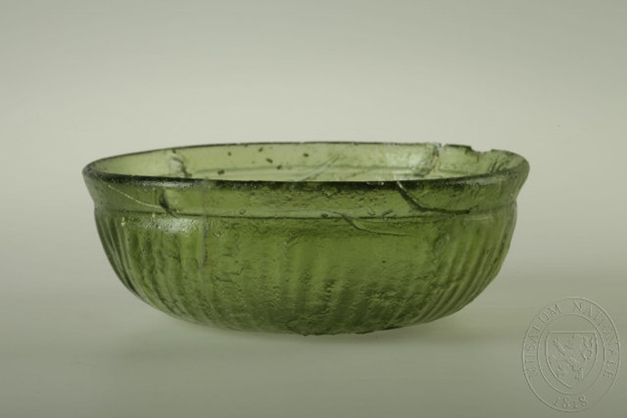
Sklo
Sklo je anorganický amorfní (nekrystalický) materiál, vyrobený tavením vhodných surovin a následným řízeným ochlazením vzniklé skloviny bez krystalizace. Hlavní součástí je oxid křemičitý (křemičitý písek) a další přísady – uhličitan sodný, uhličitan draselný (snižují teplotu tavení) + vápenec
Podle chemického složení dělíme křemičitá skla na skla:
sodnovápenatá - sklo je lehce tavitelné, štípatelné a vhodné pro foukání (jako např. stará skla antická, sklo benátské, sklo francouzské apod.),
draselnovápenatá (české sklo vhodné k řezání a broušení), převažuje od středověku do 19. stol. – omezené zdroje sody
sodnodraselnovápenatá (sklo dnes běžně u nás vyráběné),
draselnoolovnatá – křišťálové (anglická, sklo je měkké a lesklé a využívá se k broušení, lití a výrobě skla optického).
Antické sklo, 1. stol. př. n. l., NM
Notes:
Glass
Glass is an amorphous (non-crystalline) solid, consisting of a silica network in which other elements, such as fluxes and stabilizers, are bound (Figures 7a and 7b). Silica is difficult to melt since it has an extremely high melting point; as such, fluxes are added to lower the melting point. Common fluxes are soda (sodium oxide) and potash (potassium oxide) or a mixture of the two. A stabilizer, lime (calcium oxide), used to be added to make glass stronger and insoluble in water.
Common types of glass include:
Soda-lime glass: made of silica melted with sodium and lime (calcium oxide) in varying proportions. Soda-lime glass is light and has been the most common type of glass manufactured from antiquity until the present.
Potash glass: made of silica melted with potassium and lime in varying proportions. This glass is slightly denser (hustší) but less durable (odolný) than soda-lime glass. Potash glass was more common in Europe from the medieval period to the 19th century due to the lack of local sources of soda.
Mixed alkali glass: a combination of sodium and potassium with lime in varying proportions. This glass is also less durable than soda-lime glass.
Lead crystal: contains lead oxides (lead[II] oxide) instead of lime, often in a concentration as high as 20–30%. While not a crystalline structure, the material was named after rock crystals due to its high refractive index, which results in a brilliant clarity. It is considerably heavier than soda-lime glass. The lead lowers the melting temperature, making it easy to melt, shape, cut and engrave. However, it has poor durability and is easily scratched (Figure 8).
Soda je známa od nepaměti. Již ve starém Egyptě byla k dispozici přírodní usazenina obsahující 4 % Na₂CO₃ a 25 % NaHCO₃, která se používala např. při mumifikaci. Do 18. století byla soda vyráběna spalováním rostlin rostoucích na mokrých a slaných půdách. Popel byl poté kalcinován a vyluhován. Vzniklý produkt obsahující podle provenience od 3 do 30 % Na₂CO₃, byl drahý a dostupný jen v omezeném množství. V 18. století se zvýšila poptávka zejména po skle, mýdle a textilu a dostupné zdroje sody přestaly dostačovat. Proto r. 1775 Francouzská akademie věd vyhlásila soutěž o nejlepší postup, jak z dostupných surovin vyrobit sodu. Soutěž vyhrál francouzský lékař Nicolas Leblanc, k
Historie skla
Historie skla sahá až do starověkého Egypta. I když dnešnímu sklu se asi moc nepodobalo. Kolem roku 100 př. n. l. došlo k revoluční změně ve výrobě skla. Objevilo se vyfukování skla. Železná trubka se jedním koncem namočila do roztaveného skla a to se druhým koncem vyfukovalo ven. Sklo se mohlo foukat do formy a tím se utvořil jeho tvar. Tedy dnešní podoba skla.
Nejstarší technikou zpracování skla, známou ze starověkého Egypta, bylo ovíjení. Na hliněnou formu se navíjela, těsně vedle sebe, skleněná vlákna (o síle několika milimetrů), aby se okraje dotýkaly. Takto vytvořený výrobek se pak znovu ohřál v peci, aby se okraje vláken stavily dohromady. Nakonec se hliněná forma rozbila a střepy odstranily. Tak se vytvářely poměrně jednoduché, duté nádoby, které měly na povrchu mnohdy zajímavý dekor, daný užitím vláken různé barvy.
Výroba skla foukáním je známá z Fénicie. Nejstarší foukané sklo se vyrábělo z volné ruky, tedy bez použití forem. Předpokládaný tvar se po vyfouknutí dotvářel ručním tvarováním.
Objevu sklářské píšťaly (doložena v 1 stol. př. n. l. ) předcházelo zřejmě foukání skla tak, že se vyrobila skleněná trubice, ochladila se, pak se jeden konec nahřál a druhým koncem trubice se vyfoukl požadovaný tvar.
Formy se ve sklářství začaly užívat již zhruba v 5. století př. n. l. Zpočátku to zřejmě byly otevřené miskovité dvoustěnné formy, které sloužily k výrobě dutého skla technikou sintrování, neboli spékání, sloužící k výrobě předmětů z práškových hmot. Jejich zahřátím na vysokou teplotu, avšak pod jejich teplotu tání, docházelo k vzájemnému splynutí práškových částic.
V minulosti se na roztavení skla používaly pece, ve kterých se topilo dřevem. V současné době jsou pece většinou plynové. Skláři dokáží vyfouknout zajímavé tvary sklenic, váz i uměleckého skla. Sklo se vyrábí čiré, průhledné nebo s příměsy barviv.
Historie skla v českých zemích
Sklo bylo objeveno v polovině 3. tisíciletí př. n. l. v Mezopotámii. Zpočátku bylo velmi nečisté a používalo se především na výrobu ozdob (korálků). Jak dokládají historické nálezy, sklo se u nás ve větší míře zpracovávalo už za starých keltských kmenů (zhruba v období 400 př. n. l. - 0) Podle nich dali na přelomu letopočtu Římané těmto zemím, podle převažujícího osídlení, jméno Boiohaemum (domov Boiů), později Bohemum, Bohemia.
O počátcích českého středověkého sklářství můžeme mluvit od přelomu 12. a 13. století (první písemná zmínka o skle na našem území pochází až z roku 1162). Nejstarší sklářská sídla jsou doložena na vimperském panství z roku 1359 a rožmberském panství u Vysokého, před rokem 1377. Díky dostatku vody, dřeva (dřevo sloužilo nejen k vytápění pecí, ale také k získávání důležité suroviny z popelu - potaše. Podle starých pramenů bylo třeba ke zhotovení jednoho kilogramu potaše mnoha desítek kilogramů dobrého bukového či jiného dřeva. Proto byly lesy v okolí sklářských hutí záhy vymýceny.) a křemičitého písku v české kotlině a její jedinečné polohy v centru Evropy nabídly sklářům vynikající možnosti k založení prvních skláren. Zpočátku to byla zejména výroba okenního skla, kterou významně podpořil římský císař a český král Karel IV., když pověřil tuzemské dílny výrobou vitráží pro Pražský hrad. Protože si skláři ve volných chvílích vyráběli skleněné nádoby pro domácnost, snažili se majitelé hutí jejich zručnosti využít. Půvabné poháry z nazelenalého gotického skla jsou dodnes ozdobou mnoha muzeí.
Během středověku úloha českého skla neustále rostla. Do země přicházeli umělci z celé Evropy a císař Rudolf II. povýšil dvě dynastie sklářských huťmistrů do šlechtického stavu. České sklo a křišťál se staly ve světě pojmem a zastínily i do té doby vedoucí benátskou výrobu. V 19. století prochází světové sklářství důležitými změnami, které ovlivňují jeho další vývoj. Díky železniční dopravě a přechodu na pece vytápěné generátorovým plynem přestávají být sklárny závislé na lesích a stěhují se do průmyslových oblastí.

Slide 20
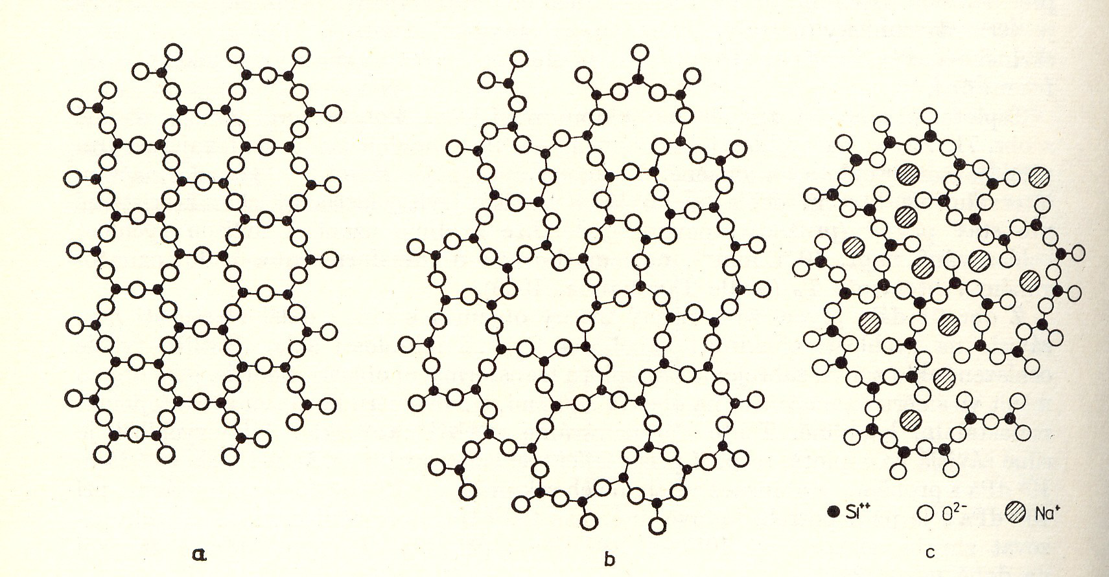
Struktura skla
Krystalická struktura křemene
Skelný stav SiO₂
Sodnokřemičité sklo
Křemen – SiO₂ (T okolo 2000°C) Sklo SiO₂ – Na₂O
T okolo 1400 °C
Notes:
Sklo je anorganický amorfní (nekrystalický) materiál, vyrobený tavením vhodných surovin a následným řízeným ochlazením vzniklé skloviny bez krystalizace. Skelný stav vzniká plynulým přechodem ze stavu kapalného do stavu pevného, při ochlazování skla dochází k plynulému růstu viskozity až na tak vysokou hodnotu, že se materiál navenek jeví jako pevná látka. Na rozdíl od krystalických látek postrádá struktura skla pravidelné, symetrické a periodické uspořádání základních stavebních jednotek na delší vzdálenosti
skla přírodní – skla, která vznikla přírodními procesy, a to nejčastěji vulkanickou činností (obsidián) nebo v souvislosti s jiným tepelným procesem v přírodě (dopad meteoritů – vltavín).

Slide 21
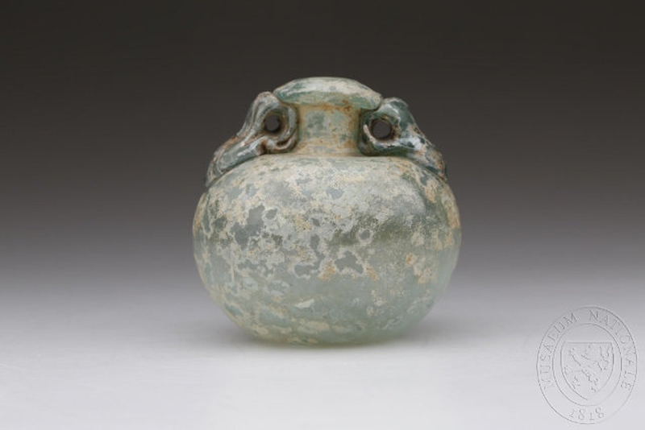
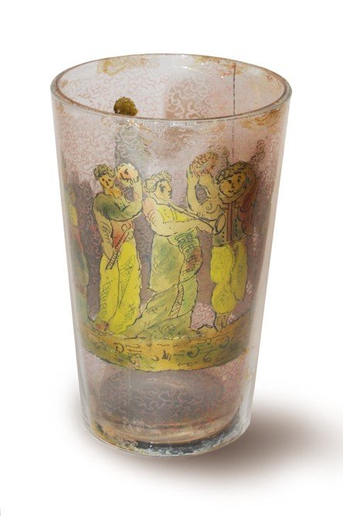
Sodno-vápenatá/draselno-vápenatá skla
Antické sklo, 1, stol., NM
Pohárek z čirého foukaného skla, který je sestaven ze dvou kalíšků jako tzv. dvojstěnka, 1714, Sbírka Muzea Vysočiny Havlíčkův Brod
Notes:
Důležitou součástí expozice jsou například skla z konce 17. století se zatavenými rubínovými nitkami, dvojstěnky - skla s rytou zlatou fólií mezi dvěma skly

Slide 22
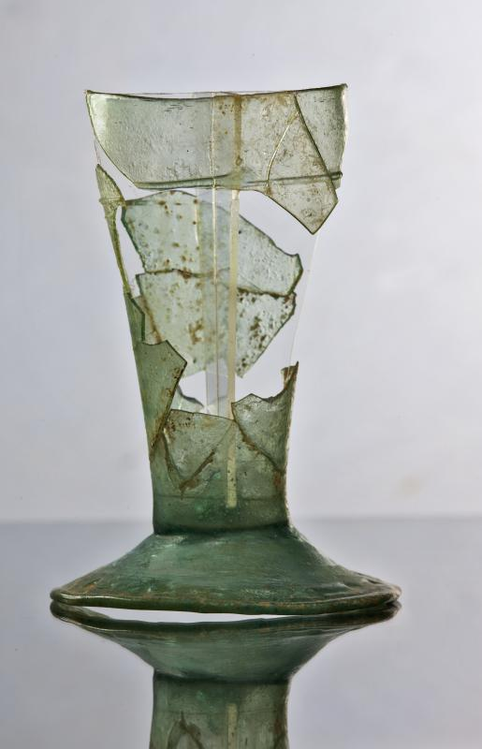
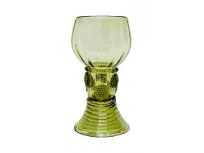
Lesní/zelené sklo
Replika zeleného středověkého skla
Středověké sklo v Praze, NPÚ
Notes:
Název "Lesní" toto zelené sklo dostalo podle hutí, které vznikaly v lesích, kde byl dostatek surovin pro tavbu skla a především dřeva na topení ve sklářských pecí. Charakteristický nazelenalý odstín je dán obsahem kysličníku železa obsaženého ve sklářském písku. Lesní sklárny produkovaly většinou již zmiňované nazelenalé sklo s bublinkami a nečistotou ve sklovině, jež byla způsobena minimálním čištěním surovin a nedokonalou tavbou skloviny.
V českém sklářství dosáhla výroba lesního skla proslulosti ve 14. a 15. století a běžně se vyrábělo až do počátku 18. století. V Čechách je doložena výroba také modrého skla barveného kobaltem, který byl odpadní surovinou při těžbě stříbra. Zprvu se modré sklo používalo jen jako dekor zeleného skla a teprve od pol. 16. století byla u nás zavedena výroba modrého skla. Z benátských skláren se k nám následně dostala také výroba červeného skla, které se zprvu používalo především k dekoraci čirého skla.

Slide 23
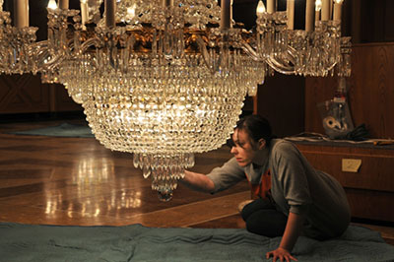
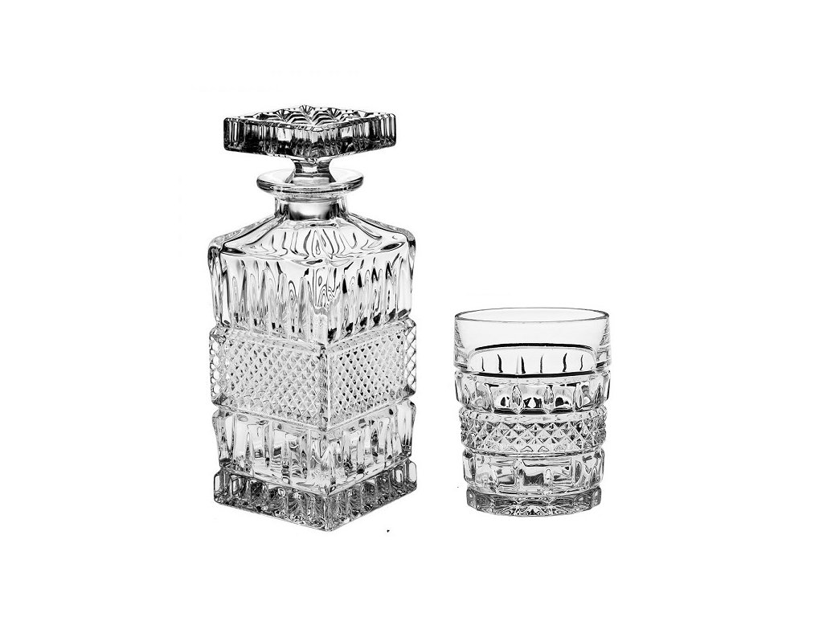
Olovnaté sklo
Lustr, 1844, olovnaté sklo, CCI Notes, Caring for ceramics and glass objects
Bohemia Crystal, min. 24 % PbO – Křišťálové sklo
Notes:
Křišťálové sklo, v nejčistší podobě zvané též křišťál,^{[1]} je olovnaté sklo (nověji též bezolovnaté barnaté sklo) používané pro své světelně-odrazivé vlastnosti (vysoký index lomu světla) především k dekorativním účelům. Obsahuje zpravidla 18-35% oxidu olovnatého (PbO), kterým jsou nahrazeny vápenaté složky běžného skla. Olovnaté sklo také může sloužit jakožto materiál, který pohlcuje RTG záření, vyrábějí se z něj také ochranná skla proti nebezpečnému elektromagnetickému (tvrdému) záření.
Oxid olovnatý, nedílná součást tradičního křišťálu, sklu dodává větší hustotu, menší tepelnou vodivost, vyšší index lomu (vyšší lesk), větší odolnost a houževnatost. Je ovšem náročnější na zpracování, a kladou se tak větší nároky na umění skláře. Spolu s tím stoupá také hodnota a cena křišťálového skla.

Slide 24
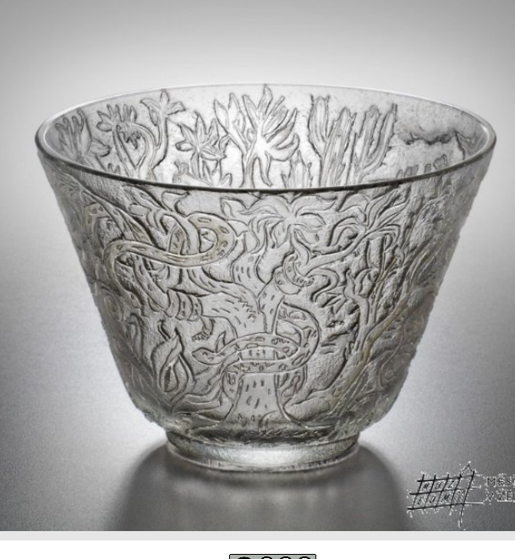
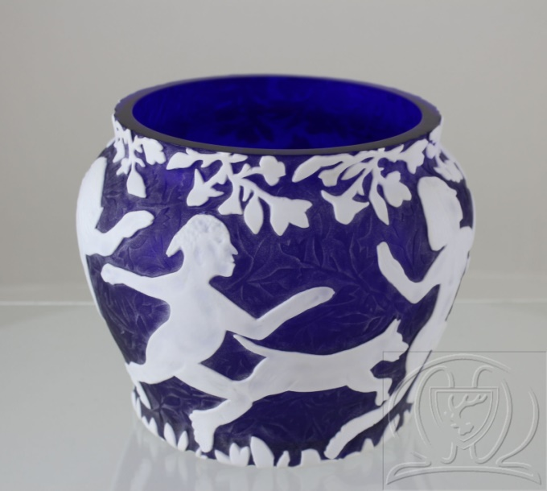
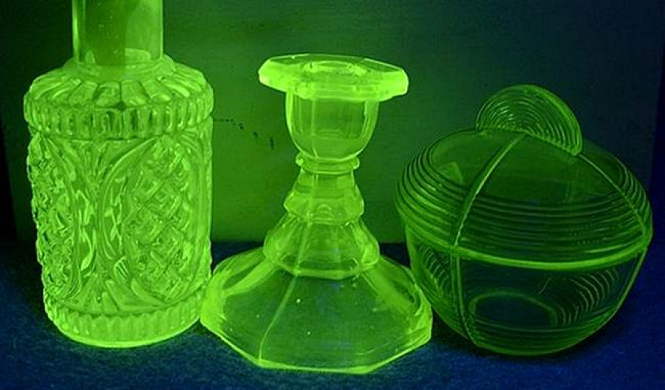
Zdobení skla
Vrstevnaté sklo, ryté, Vlastivědné muzeum
v Šumperku
Leptané sklo, Městské muzeum
v Železném Brodě
Uranové sklo – barvené sloučeninami uranu, od pol. 19. stol., v UV světle fluoreskuje; https://danatenzler.blog.idnes.cz/blog.aspx?c=545595
Notes:
Iron (zelená), copper (tyrkysová), manganese and cobalt (modrá), either as impurities or additions, give glass colour (zlato – rubínová barva). Some glass objects are further decorated by gilding, etching and grinding.
Uran – svítící žlutá a zelená barva

Slide 25
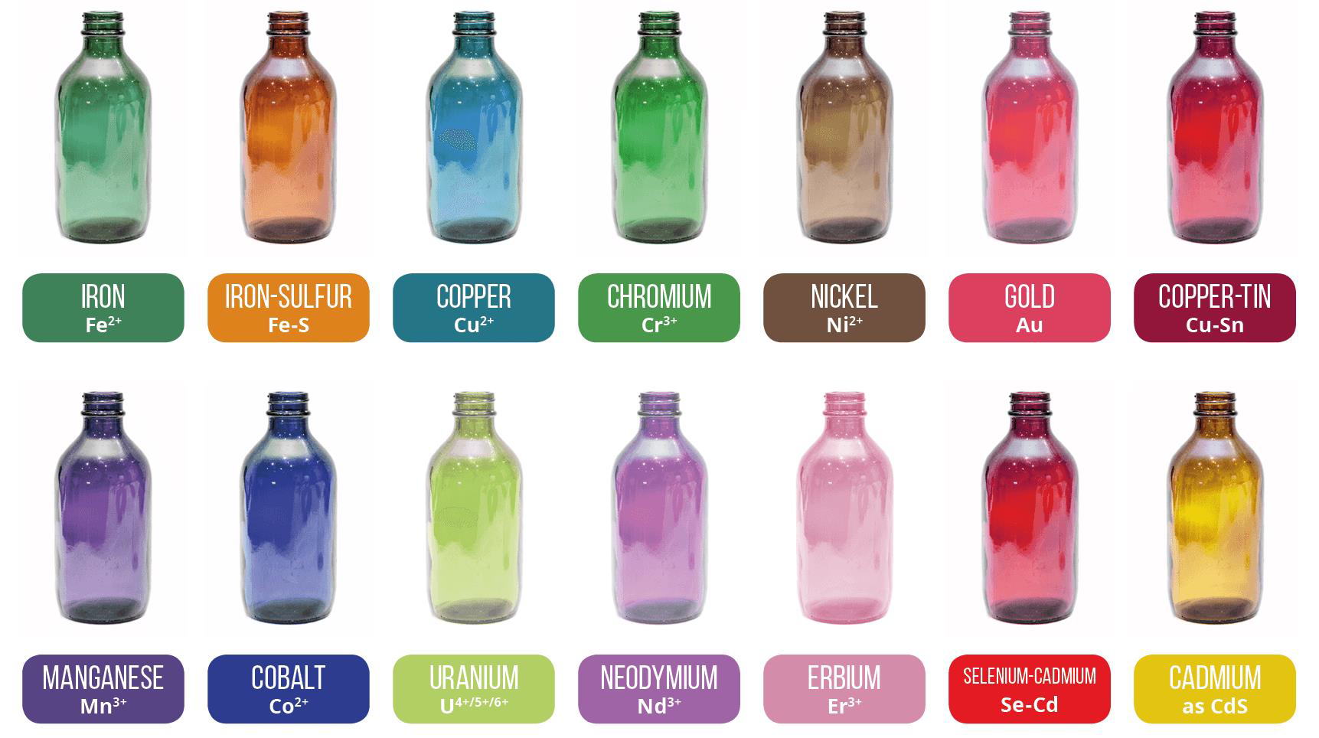
Barvení skla
Zdroj: Úvod do studia materiálů, Technická univerzita v Liberci

Slide 26
Poškození
Mechanické/fyzikální
Voda
Nevhodná RV
Polutanty
UV – záření
Devitrifikace – krystalizace skla (technologická vada)
Notes:
Like ceramics, glass is brittle and the most common form of damage is breakage. Since glass is amorphous, once a crack has been propagated, it tends to continue unimpeded due to the lack of crystal boundaries. Glass undergoes a certain amount of elastic deformation when it is broken; for this reason, it is difficult to align broken shards of glass.
Water
Historic glass, being a non-porous material, is not greatly affected by water over the short term. However, in the case of archaeological glass excavated from wet burial sites (pH 9 or lower), the alkali component of the glass will have been leached from the surface, forming iridescence. Multiple layers of remaining silica interfere with the transmission of light to create the iridescence. Extremely degraded archaeological glass will have many layers of fragile iridescent glass, referred to as "onion skin" degradation, which will flake or crumble when touched. This glass is too fragile to wash (Figure 16). Glass from burial sites where the soil's pH is very alkaline (greater than pH 9) will lose its silica component and the surface will appear etched.

Slide 27

Mechanické poškození
Notes:
Like ceramics, glass is brittle and the most common form of damage is breakage. Since glass is amorphous, once a crack has been propagated, it tends to continue unimpeded (neomezeně)due to the lack of crystal boundaries. Glass undergoes a certain amount of elastic deformation when it is broken; for this reason, it is difficult to align broken shards of glass.

Slide 28

Voda – koroze skla
Vytvářené irizující vrstvy, zakalení povrchu, odlupování – důsledek půdní koroze
u archeologického skla:
=SiO ⁻ Na⁺ + H₂O =SiOH⁺ + Na⁺ + OH⁻
Koroze skla:
vymývání alkalických iontů vázaných ve struktuře skla působením vzdušné vlhkosti
vznikající alkalický film na korodovaném povrchu skla reaguje dále s oxidem uhličitým za vytváření alkalických uhličitanů, které dále narušují povrch – jejich precipitace formou korozních produktů
narušování sítě SiO2 (vznik křemičitého gelu – irizující vrstva)
Irizující vrstvu neodstraňujeme!
1. – 2. stol. , NM, e-sbírky
Notes:
Water
Historic glass, being a non-porous material, is not greatly affected by water over the short term. However, in the case of archaeological glass excavated from wet burial sites (pH 9 or lower), the alkali component of the glass will have been leached from the surface, forming iridescence. Multiple layers of remaining silica interfere with the transmission of light to create the iridescence. Extremely degraded archaeological glass will have many layers of fragile iridescent glass, referred to as "onion skin" degradation, which will flake or crumble when touched. This glass is too fragile to wash (Figure 16). Glass from burial sites where the soil's pH is very alkaline (greater than pH 9) will lose its silica component and the surface will appear etched.
Very deteriorated glass, such as archaeological specimens, is porous and can absorb not only water (from leaks, floods, etc.) but also any dirt, minerals or organic extracts dissolved in the water, resulting in staining or physical damage (Figure 15). Further information on the effects of water on glass can be found under Incorrect relative humidity.
V případě nestabilních emailů, s vyšším podílem alkalických tavících složek, se více projevuje mechanismus koroze smaltu podobný korozi skla, kdy dochází k vymývání alkalických iontů vázaných ve struktuře skla působením vzdušné vlhkosti. Vznikající alkalický film na korodovaném povrchu emailu reaguje dále s oxidem uhličitým za vytváření alkalických uhličitanů, ktreé dále i ovlivňují korozi podkladového kovu (zejména v případě měděné podložky)
Napadení se nejdříve projevuje mírným zakalením povrchu skla (dochází k nevratné změně optických vlastností), doprovázeným tvorbou viditelného filmu vznikajících precipitátů. Při větších poškozeních v důsledku korozních procesů může dojít až ke ztrátě materiálu (např. odlupováním zkorodovaných/nesoudržných vrstev z předmětu) či rozpadu předmětu.
Zahrňuje tři souběžné děje:
• vylouhováni alkálií z povrchu skla a výměna za H+
(H3O+) ionty (interdifúze Na+ ↔ H+)
• celkové rozpouštění sítě SiO2
• precipitace korozních produktů na povrchu skla
Děje běží různou rychlostí a kinetika každého z dějů
ovlivňuje výsledný efekt koroze

Slide 29

Nevhodná RV
Doporučená RV 40 – 50 % pro většinu skel
Nestabilní sklo s vyšším podílem alkalických složek „zamlžený povrch“ – důsledek vymývání alkalických složek:
Slzení skla (weeping) – kapičky alkal. solí
Trhlinky skla (crizzling) – krystalizace solí
„nemocné sklo“ – RV 30 – 40 %
Korozní vrstva precipitovaná – bílá, nažloutlá vrstva dusičnanů, uhličitanů, chloridům fosforečnanů – rozpustných i nerozpustných ve vodě (rozpustné lze opláchnout vodou).
Notes:
Government of Canada, Canadian Conservation Institute. CCI 126827-0007
Figure 17a. Due to a lack of stabilizing lime flux when the glass was first made, this wineglass is unstable. The foggy appearance is a classic sign of unstable glass and is due to the sodium component of the glass absorbing moisture from the air to form sodium hydroxide. At a pH of 10, the sodium hydroxide will dissolve the silica component. At a higher RH, the sodium hydroxide will form droplets, referred to as weeping glass. Unstable glass will continue to deteriorate if not stored below 42% RH.
Incorrect relative humidity
Most glass in collections is stable and can be safely stored at an RH between 40–50% (Koob 2006, p. 133). Fluctuations in RH should be avoided. Unstable glass, however, requires extremely tight control of the atmospheric environment to slow the deterioration from glass disease. The proportion of stabilizers within the glass determines its chemical stability. Glass that has less than 4% lime (calcium oxide) will be extremely sensitive to moisture. In soda-lime glass, the excess sodium in the glass absorbs moisture directly from the air to form sodium hydroxide, a strong base, which then dissolves the silica in the glass. It is a cyclic reaction, as the removal of silica frees up more sodium for reaction. The glass appears foggy and has a soapy feel (Figures 17a and b). At a higher RH, the result is weeping, a condition in which the glass surface becomes damp and forms droplets. Initially, washing will remove the hazy layer and return the transparency of the glass; however, over time, as more damage occurs, the result is permanent and the cloudiness cannot be removed. Leaching of the silica produces very fine cracks in the glass. Strict control of the RH is essential for unstable glass. Sodium deliquesces at 42% RH; therefore, to prevent severely deteriorated glass from deteriorating even more, the RH must be lower than 42%. However, at an RH below 30%, severely deteriorated glass will desiccate and turn opaque as a network of fine cracks is exposed. This condition is called "crizzling" and is irreversible.
Potash-based glass is more sensitive to leaching. Placing an unstable glass object in direct sunlight will cause the RH to drop drastically due to localized heating, which will desiccate the glass and cause crizzling. As well, heat from lights in display cases should be avoided as this may cause local desiccation and crizzling. If not kept in stable RH, crizzled glass will eventually disintegrate.

Slide 30

Solarizace skla
https://ferrebeekeeper.wordpress.com/2012/09/14/sun-purple/
Notes:
In the 1860s the formula for making pressed glassware changed. Manganese was substituted for lead to act as a stabilizer and to make the glass brighter and clearer. Nearly every major American glass manufacturer used manganese dioxide for such a purpose until 1915, when industrial chemists realized that selenium made for a better stabilizing/clarifying agent.
Light and ultraviolet
Some types of glass were tinted with manganese oxide to make them appear colourless. If exposed to ultraviolet (UV) light, this type of glass can turn purple. If glass contains a small amount of arsenic and selenium, it will develop a brown tint. This shift in colour is called "solarization." In some cases, this is considered aesthetically pleasing, but it is not the object's original colour. Solarization only occurs after long periods of high-intensity UV exposure. There is a low risk of this occurring under the low to moderate light levels and filtered UV typically found in a museum environment. However, adhesives used to repair glass may become discoloured from exposure to light and UV.
2.2.6 Solarizace
Změna barvy skla novověkého skla UV složkou světla, se kterým se můžeme setkat je
jeho postupné vybarvování se do fialova nebo žluto-zelena. Tento jev je způsoben tzv. solarizací, změnou původně
bezbarvého skla vlivem slunečního záření. Potlačení vlivu barvících oxidů, především Fe2O3 přítomného ve vstupních surovinách, se již od 16. století
provádělo přídavkem burelu – oxid manganičitý (MnO2), který kompenzuje zeleno-modrou barvu způsobenou dvojmocnou formou železa (Fe2+). Tento proces se nazývá odbarvování skla. Fe2++ Mn3+↔ Fe3++ Mn2+ Působením slunečního záření dochází u skel odbarvených burelem k posunu nebarvící formy Mn2+na barvící Mn3+
a zbarvení skla do fialova až hněda.

Slide 31
Devitrifikace – mineralizace skla
přechod skla z amorfní do krystalické formy
většinou se jedná o výrobní chybu – vznikne ložisko krystalizace a ta postupně pokračuje
Notes:
Devitrifikace•Odskelnění (devitrifikace)vznik nukleí neboli zárodků krystalické fáze (podle minerálu devitritu –Na2O.3CaO.6SiO2
krystalické fáze vznikají při chlazení skla

Slide 32
Konzervace-restaurování
Roztřídění podle stupně zachovalosti:
1 - vůbec nebo lehce zkorodovaný povrch
2 - silně zkorodované
3 - zkorodované bez vlastního skleněného jádra
b)Čištění
c)Konzervace
d)Rekonstrukce (restaurování)
Zdroj: Konzervace a restaurování skla, Slezská univerzita v Opavě

Slide 33
Čištění - konzervace
POSTUPOVAT INDIVIDUÁLNĚ!!!
Opatrné omytí v destilované vodě (příp. s přídavkem detergentu, alternativně lze použít i org. rozpoštědla)
Vysušení (voda+etanol - etanol - etanol+éter);sušárna cca 50°C
Zpevnění střepu – akryláty (Paraloid), dočasně cyclododekanem
Dočištění
Lepení /petrifikace/(akryláty /Paraloid/, epoxidové pryskyřice /HXTAL NYL-1, Araldit 2020/, kyanoakrylátová lepidla/Loctite, Bison/)
Notes:
Na sklo působí korozivně (sklo rozkládají jako celek):
• HF (kyselina fluorovodíková) sklo koroduje výjimečně rychle (absolutně
zakázané pro práci restaurátora)
• alkalické roztoky (pH≥8) rozpouštějí sklo jako
celek poměrně rychle (např. NaOH, NaHCO3,
Na2CO3, K3PO4, fosforečnany (v praxi
restaurátora by se neměli objevit)
• alkalické soli organických kyselin (mravenčany,
citráty, mléčnany) působí na sklo také velmi
Korozivně

Slide 34


Restaurování
Skleněná číše, 1862, Victoria and Albert Museum
Renesanční skleněná láhev (17. - 1. pol. 18. století) – stav po restaurování, Středočeské muzeum v Roztokách u Prahy

Slide 35
Otázky k opakování
Jaké druhy skla znáte?
Vysvětlete rozdíl mezi látkami krystalickými a amorfními.
Vysvětlete mechanismus koroze skla a jak se projevuje.
Objasněte pojmy devitrifikace skla a solarizace skla.
Jaké jsou doporučené mikroklimatické podmínky pro nestabilní sklo?
Jmenujte hlavní rizikové faktory způsobující poškozováni skla.

Slide 36
Zdroje
https://www.canada.ca/en/conservation-institute/services/preventive-conservation/guidelines-collections/ceramics-glass-preventive-conservation.html
Preventivní péče o předměty kulturní povahy v expozicích, depozitářích a zpřístupněných autentických interiérech; https://mck.technicalmuseum.cz/wp-content/uploads/2017/12/Preventivn%C3%AD-p%C3%A9%C4%8De-o-p%C5%99edm%C4%9Bty-kulturn%C3%AD-povahy-v-expozic%C3%ADch-depozit%C3%A1%C5%99%C3%ADch-a-zp%C5%99%C3%ADstupn%C4%9Bn%C3%BDch-autentick%C3%BDch-interi%C3%A9rech.pd
Archaeological Evidence for Glassworking Guidelines for Best Practice, 2011
Archeologické sklo, Dana Rohanová, Ústav skla a keramiky, Vysoká škola chemicko-technologická Praha
Sandra Davidson: Conservation and Restoration of Glass, 2006

